Slide 1











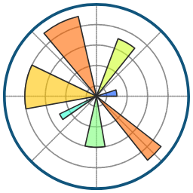







ARGENTINA · INFORME DIARIO
Reporte Macroeconómico
Dólar · Riesgo país · Tasas · Inflación · Agregados monetarios · Deuda · Bitcoin
09/10/2026
por Mauro E. Martinez · GlobalAIze
LinkedIn
GitHub
GlobalAIze en LinkedIn
STACK
Python
Playwright
pandas
Pydantic
SQLAlchemy
PostgreSQL
Supabase
Gemini
Matplotlib
seaborn
Jinja
PowerPoint
GitHub Actions
pytest
FastAPI
Docker

Slide 2
📋 Tablero del día
09/10/2026
DÓLAR BLUE
DÓLAR MEP
BILLETE BNA
$ 1.540,00
$ 1.539,28
$ 1.535,00
+0,00% contra la rueda anterior
+0,00% contra la rueda anterior
-0,32% contra la rueda anterior
RIESGO PAÍS
BADLAR (TEA)
FORWARD OFICIAL 3 MESES
588 pts
23,66%
$ 1.827,32
+2 pts contra la rueda anterior
FED (EFFR): 3,88%
Forward blue: $ 1.833,27
Comprar USD 100 al oficial con impuestos (solidario) sale $ 45.550,00 más caro que en el blue: el solidario está 29,58% por encima del blue.
Verde: bajó contra la rueda anterior; rojo: subió. Desde la macro, que el dólar y el riesgo país bajen es la buena noticia.
Reporte Macroeconómico · Mauro E. Martinez · GlobalAIze
2

Slide 3
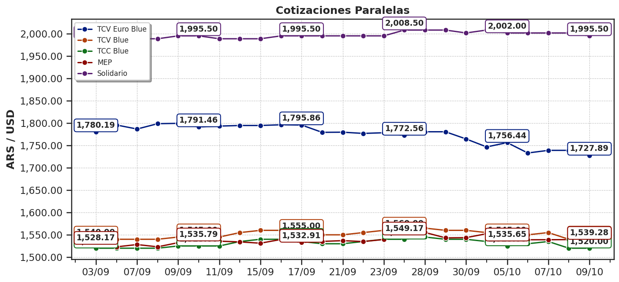
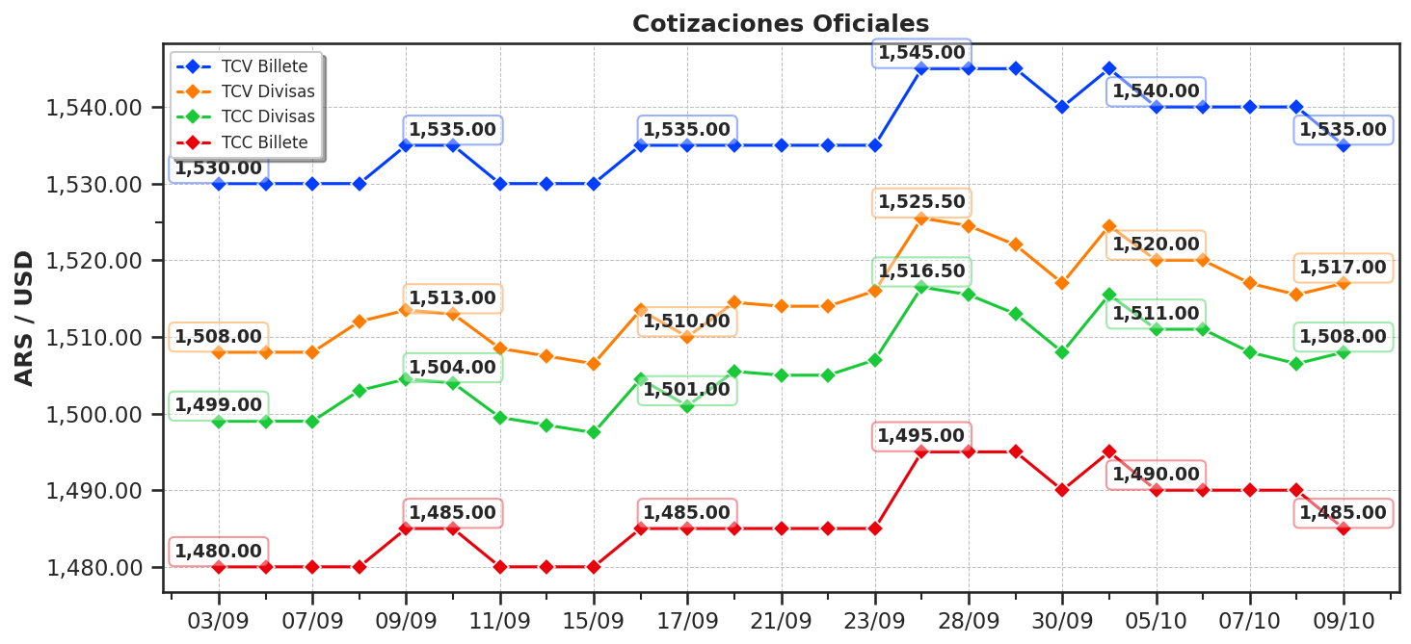
💵 Tipos de cambio
09/10/2026
🤖 ANÁLISIS IA DEL DÍA
La jornada del 09/10/2026 expone una marcada estabilidad en el mercado cambiario informal y financiero, registrándose una brecha del 0.05% entre el dólar Blue a $1540.0 y el MEP a $1539.28, siendo la opción más económica de las dos. En las últimas 25 ruedas, tanto el Blue como el Billete minorista se mantuvieron sin variaciones (+0.00%), mientras que el Riesgo País acumuló un incremento de +87 puntos básicos, evidenciando un deterioro en las condiciones de crédito externo.
🤖 ANÁLISIS IA
El dólar Blue finalizó sin cambios a $1520.0 para la compra y $1540.0 para la venta, situándose en el extremo inferior de su rango reciente de 25 ruedas, mientras que el MEP cerró plano en $1539.28. Por otro lado, el Euro blue retrocedió un 0.65% cotizando a $1727.89 y el dólar Solidario se ubicó en $1995.50, lo que genera un spread del +29.58% respecto al paralelo.
🤖 ANÁLISIS IA
El billete minorista del BNA retrocedió un 0.32% hasta los $1535.0 para la venta y $1485.0 para la compra, divergiendo de las divisas mayoristas que avanzaron un 0.10% hasta los $1517.0. Esta dinámica estableció una diferencia del +1.19% entre ambos tipos de cambio. A su vez, el forward oficial a 3 meses calculado por paridad de Fisher se situó en $1,827.32, implicando una tasa del +19.04% sobre el billete.
Reporte Macroeconómico · Mauro E. Martinez · GlobalAIze
3
Notes:
La jornada del 09/10/2026 expone una marcada estabilidad en el mercado cambiario informal y financiero, registrándose una brecha del 0.05% entre el dólar Blue a $1540.0 y el MEP a $1539.28, siendo la opción más económica de las dos. En las últimas 25 ruedas, tanto el Blue como el Billete minorista se mantuvieron sin variaciones (+0.00%), mientras que el Riesgo País acumuló un incremento de +87 puntos básicos, evidenciando un deterioro en las condiciones de crédito externo.

Slide 4
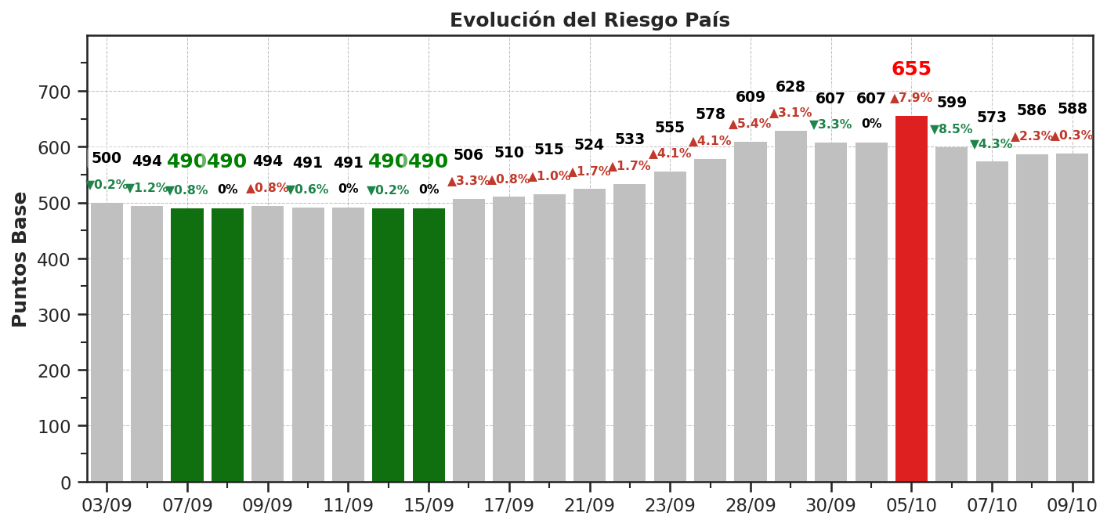
🌎 Riesgo país
09/10/2026
RESUMEN DEL DÍA
588 puntos, +2 contra la rueda anterior. En las últimas 25 ruedas estuvo entre 490 y 655.
Es lo que paga Argentina por encima de los bonos de Estados Unidos: cuanto más bajo, más barato le sale el crédito al país y a sus empresas.
🤖 ANÁLISIS IA
El índice de Riesgo País se posicionó en 588 puntos básicos, reflejando una suba diaria de 2 puntos, equivalente a un aumento del 0.34%. En la perspectiva de las últimas 25 ruedas, el indicador acumula un alza de 87 puntos desde los 501 puntos previos. El nivel actual se sostiene por debajo del techo de la ventana de 655 puntos del 05/10, pero por encima del piso de 490 puntos del 15/09.
Reporte Macroeconómico · Mauro E. Martinez · GlobalAIze
4

Slide 5
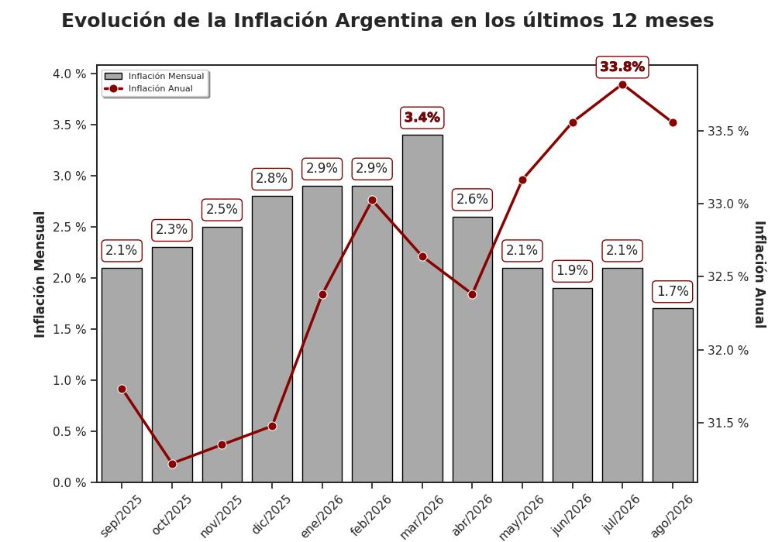
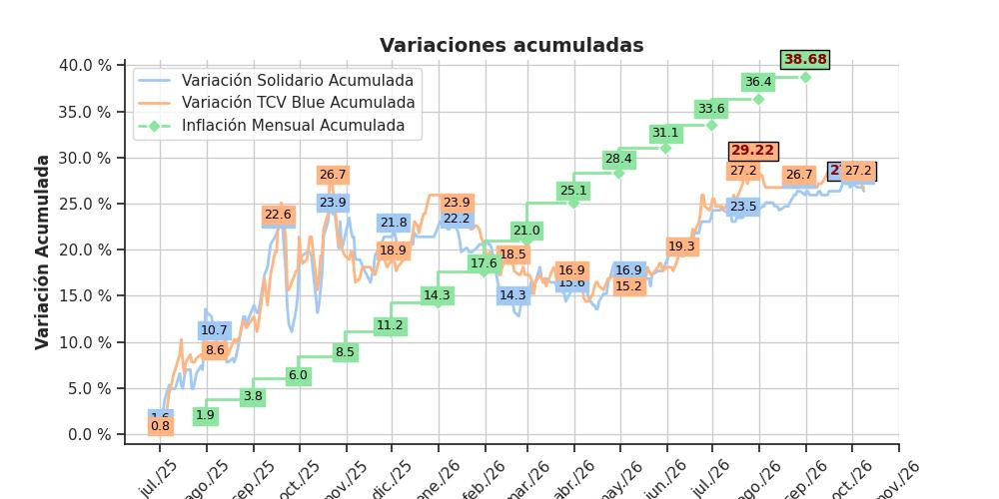
📈 Inflación y variaciones acumuladas
09/10/2026
RESUMEN DEL DÍA
La inflación de agosto de 2026 fue 1,7% (julio: 2,1%) y la de los últimos 12 meses, 33,6%.
Desde julio de 2025, los precios subieron 38,7%, el dólar blue +26,7% y el solidario +26,3%: el dólar subió menos que los precios, así que en pesos de hoy está más barato.
Reporte Macroeconómico · Mauro E. Martinez · GlobalAIze
5

Slide 6
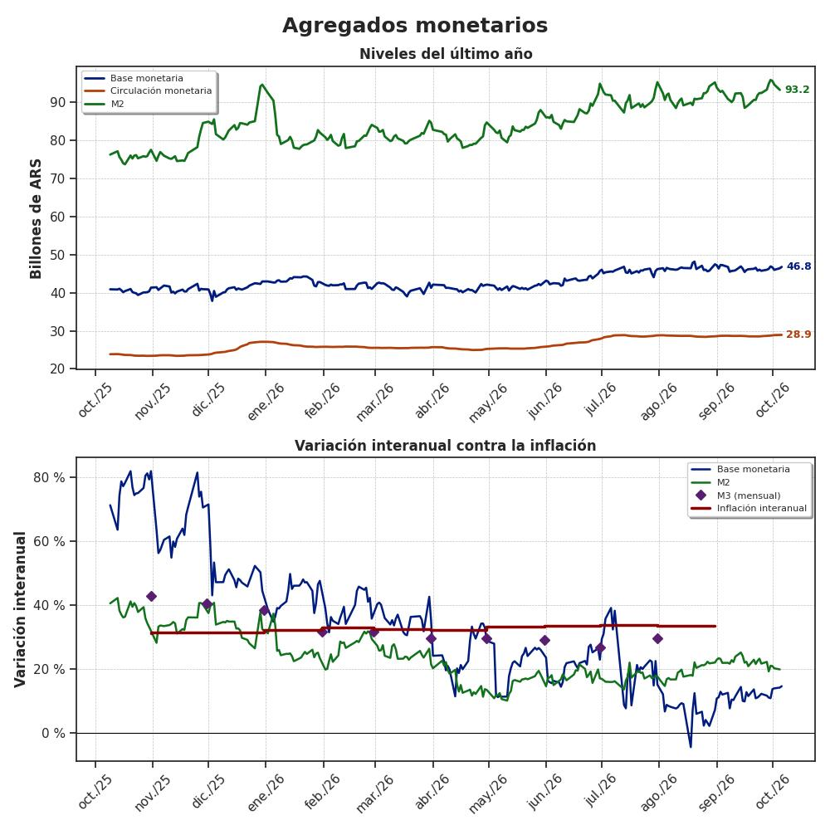
💰 Agregados monetarios
09/10/2026
RESUMEN DEL DÍA
En el último año la base monetaria creció 14,7% (al 06/10/2026) y el M2 creció 19,9% (al 05/10/2026), contra una inflación interanual de 33,6% en agosto de 2026: descontada la inflación, las dos cayeron.
¿QUÉ SERÍA LO IDEAL?
Que la cantidad de pesos crezca al ritmo de los que la gente quiere tener: más o menos lo que crece la economía más una inflación baja. Si crece mucho más rápido, hay más pesos persiguiendo las mismas cosas y eso suele anticipar más inflación y un dólar más caro. Si crece mucho más lento, la inflación tiende a bajar, pero hay menos plata para consumir y menos crédito, y la actividad se enfría.
Reporte Macroeconómico · Mauro E. Martinez · GlobalAIze
6
Notes:
Los agregados monetarios miden cuánta plata hay en la economía. La circulación monetaria son los billetes y monedas; la base monetaria es el dinero que crea el Banco Central: esos billetes y monedas más lo que los bancos tienen depositado en él. El M2 suma los billetes en manos de la gente y lo que hay en cuentas corrientes y cajas de ahorro, y el M3 agrega los plazos fijos. Arriba se ve cuánto hay, en billones de pesos. Abajo, cuánto creció cada uno en un año comparado con la inflación (la línea roja): si una línea queda por debajo de la roja, esa plata alcanza para comprar menos cosas que hace un año.
¿Qué sería lo ideal? Que la cantidad de pesos crezca al ritmo de los que la gente quiere tener: más o menos lo que crece la economía más una inflación baja. Si crece mucho más rápido, hay más pesos persiguiendo las mismas cosas y eso suele anticipar más inflación y un dólar más caro. Si crece mucho más lento, la inflación tiende a bajar, pero hay menos plata para consumir y menos crédito, y la actividad se enfría.
En el último año la base monetaria creció 14,7% (al 06/10/2026) y el M2 creció 19,9% (al 05/10/2026), contra una inflación interanual de 33,6% en agosto de 2026: descontada la inflación, las dos cayeron.

Slide 7
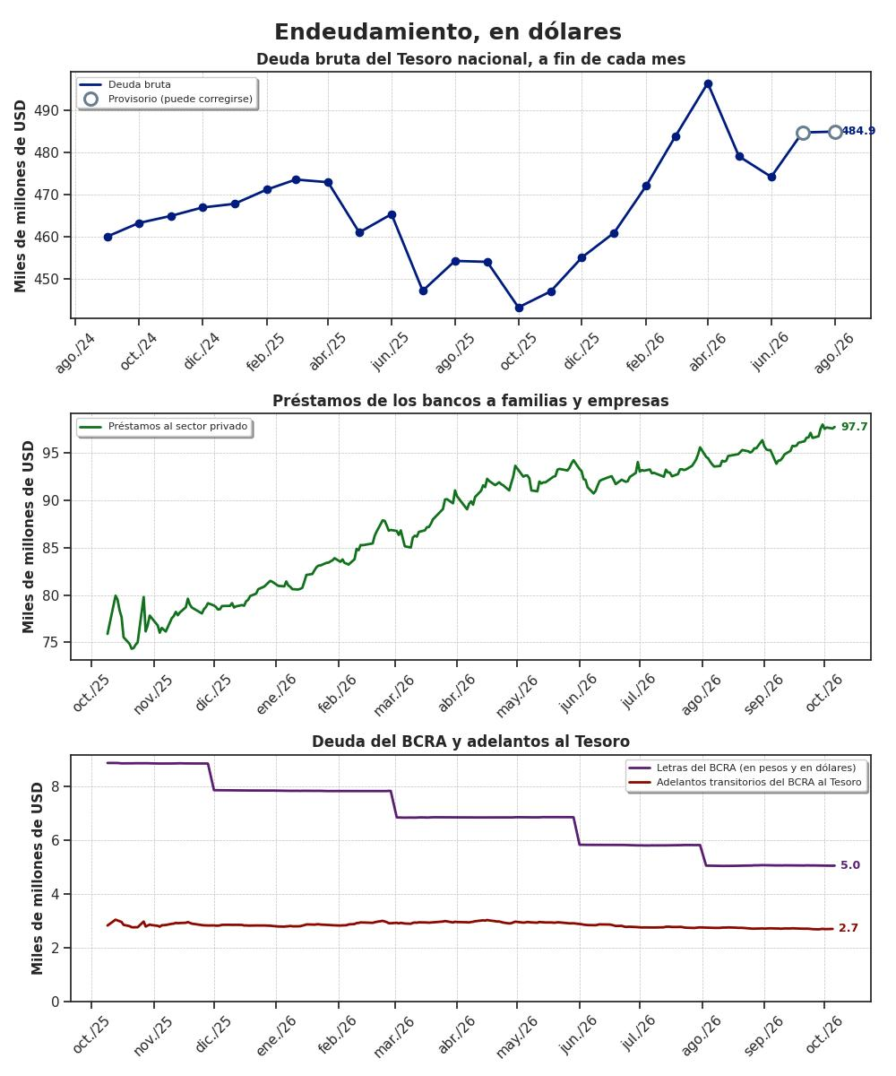
💸 Endeudamiento, en dólares
09/10/2026
RESUMEN DEL DÍA
Deuda bruta del Tesoro a fines de agosto de 2026 (dato provisorio): USD 484,9 mil millones, 30,7 mil millones más que un año antes. Contra la misma fecha: hace 4 años, USD 381,1 mil millones (hoy, +27,2%). Sin comparación a 8 y 12 años: la serie mensual de la Secretaría de Finanzas empieza en 2019.
Lo que familias y empresas les deben a los bancos, al 06/10/2026: USD 97,7 mil millones. Contra la misma fecha: hace 4 años, USD 44,0 mil millones (hoy, +122,1%); hace 8 años, USD 57,4 mil millones (hoy, +70,4%); hace 12 años, USD 66,1 mil millones (hoy, +47,9%). Con cepo, el dólar oficial estaba muy por debajo del paralelo, así que en dólares esos años se ven más altos de lo que eran.
¿QUÉ SERÍA LO IDEAL?
Que la deuda del Estado crezca más despacio que la economía (o baje), que el crédito a familias y empresas crezca de forma sostenida, y que los adelantos al Tesoro no aumenten.
Reporte Macroeconómico · Mauro E. Martinez · GlobalAIze
7
Notes:
Todo está en dólares: lo que se publica en pesos se convierte con el tipo de cambio oficial mayorista de cada día.
Arriba, la deuda bruta del Tesoro nacional: lo que debe el Estado por bonos, letras y préstamos de organismos como el FMI. Te importa porque se paga con impuestos o con más deuda: cuanto más pesa, menos margen hay para bajar impuestos y más caro le sale al país (y a sus empresas) conseguir crédito, algo que se ve en el riesgo país. Se publica una vez por mes, con unas cinco semanas de atraso, y los últimos meses son provisorios (los círculos grises): pueden corregirse.
En el medio, lo que familias y empresas les deben a los bancos: tarjetas, préstamos personales, hipotecas y créditos a empresas. Si sube, hay más crédito para consumir, comprar una casa o invertir; si sube demasiado rápido, crece el riesgo de que mucha gente no pueda pagar.
Abajo, dos deudas que pasan por el Banco Central. Las letras en pesos son la forma en que el BCRA retira pesos de la calle pagando un interés (las en dólares son deuda en esa moneda). Te importa porque esos intereses se pagan con pesos nuevos: si el stock crece mucho, es inflación a futuro; y la tasa que pagan influye en lo que te dan por un plazo fijo. Los adelantos transitorios son pesos que el BCRA emite y le presta al Tesoro: es financiar al Estado con emisión, y cuanto más se usa ese atajo, más presión hay sobre los precios y el dólar.
¿Qué sería lo ideal? Que la deuda del Estado crezca más despacio que la economía (o baje), que el crédito a familias y empresas crezca de forma sostenida, y que los adelantos al Tesoro no aumenten.
Deuda bruta del Tesoro a fines de agosto de 2026 (dato provisorio): USD 484,9 mil millones, 30,7 mil millones más que un año antes. Contra la misma fecha: hace 4 años, USD 381,1 mil millones (hoy, +27,2%). Sin comparación a 8 y 12 años: la serie mensual de la Secretaría de Finanzas empieza en 2019.
Lo que familias y empresas les deben a los bancos, al 06/10/2026: USD 97,7 mil millones. Contra la misma fecha: hace 4 años, USD 44,0 mil millones (hoy, +122,1%); hace 8 años, USD 57,4 mil millones (hoy, +70,4%); hace 12 años, USD 66,1 mil millones (hoy, +47,9%). Con cepo, el dólar oficial estaba muy por debajo del paralelo, así que en dólares esos años se ven más altos de lo que eran.

Slide 8

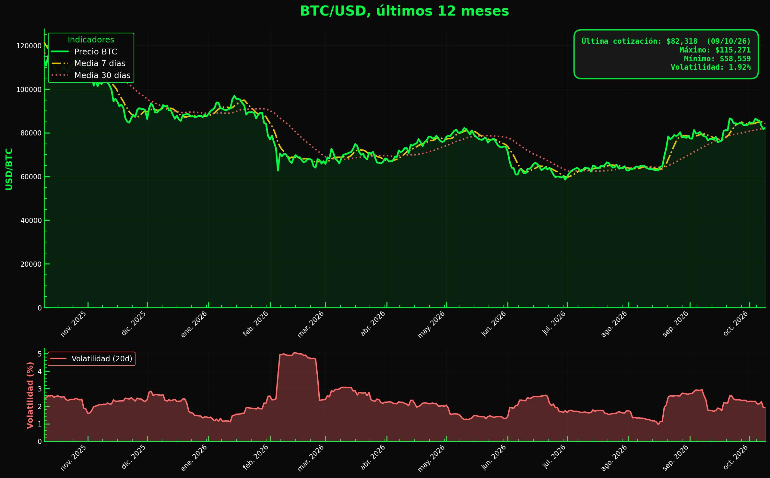
Bitcoin
09/10/2026
RESUMEN DEL DÍA
Bitcoin cerró en USD 82.318 el 09/10/2026: en 7 días -2,6%, en 30 días +5,2%, en el último año -27,3%.
Volatilidad diaria de las últimas 20 ruedas: 1,9%.
🤖 ANÁLISIS IA
Bitcoin cerró en USD 82,318, registrando un retroceso semanal del 2.58% y un alza mensual del 5.19%. La media móvil de 7 días se situó en USD 84,266, manteniéndose sobre el promedio de 30 días de USD 82,059. Finalmente, la volatilidad histórica de 20 días fue de 1.92%, ubicándose levemente por debajo del promedio anual de 2.21%.
Reporte Macroeconómico · Mauro E. Martinez · GlobalAIze
8

Slide 9

📚 Fuentes y contacto
09/10/2026
FUENTES CONSULTADAS
CONTACTO
Cotizaciones oficiales: https://www.bna.com.ar/Personas
Cotizaciones paralelas: https://dolarhoy.com/cotizaciondolarblue
Dólar MEP: https://www.ambito.com/contenidos/dolar-mep.html
Euro blue: https://www.ambito.com/euro-informal
Riesgo país y feriados: https://api.argentinadatos.com/v1/finanzas/indices/riesgo-pais
Tasa de la FED (EFFR): https://api.stlouisfed.org/fred/series/observations
BCRA: tasas, inflación, agregados, deuda y dólar mayorista: https://api.bcra.gob.ar/estadisticas/v4.0/Monetarias
Deuda bruta del Tesoro (Secretaría de Finanzas): https://www.argentina.gob.ar/economia/finanzas/datos-mensuales-de-la-deuda/datos
Bitcoin (Yahoo Finance): https://finance.yahoo.com/quote/BTC-USD
Reporte hecho íntegramente en Python por Mauro E. Martinez, de GlobalAIze (sitio en construcción).
LinkedIn
GitHub
GlobalAIze
GlobalAIze en LinkedIn
☕ ¿Te sirvió el reporte? Podés apoyar el proyecto al alias mauroemartinezmp
📧 Consultas, desuscripciones o propuestas:
mauro@globalaize.com
Análisis generado con Gemini a partir de los datos del día. No es asesoramiento financiero.
Reporte Macroeconómico · Mauro E. Martinez · GlobalAIze
9

